Slide 1
Política Industrial e Competitividade
A Organização e as Tipologias da Política Económica e Industrial: a Intervenção ao nível da Envolvente Empresarial
4.1. O modelo de organização da política económica/industrial
4.2. As políticas públicas de base microeconómica
A política industrial
A política de inovação
A política de concorrência
4.3. As políticas macroeconómicas de regulação conjuntural
As políticas macroeconómicas de regulação conjuntural no contexto da União Económica e Monetária Europeia – UEM e Pacto de Estabilidade e Crescimento
PIC - 2020/2021
1
Notes:
1

Slide 2
Enquadramento
Falhas Microeconómicas dos Mercados
Falhas Macroeconómicas dos Mercados
Falhas do Estado
Desemprego
Inflação
Contas externas desequilibradas
Crescimento insuficiente e subdesenvolvimento
“Rent-Seeking”
Burocracia
Ciclo económico “pendurado” no ciclo político
Tendência para sacrificar gerações futuras
Eficiência
Concorrência imperfeita
Informação assimétrica
Bens públicos
Externalidades
Equidade
Desigualdades na distribuição do rendimento
Acesso não equitativo aos bens de mérito
Necessidade de Política Económica
Enquadramento actual
Bens públicos globais (paz e estabilidade internacional, sistema comercial aberto, preservação do meio ambiente, ajuda económica e financeira, disciplina monetária internacional, etc.)
Integração supranacional (UE, NAFTA, ASEAN, Mercosul, etc.)
Enquadramento actual
Globalização
Interligação crescente das economias e mercados
Redução dos custos de transporte e comunicações
Organização das actividades empresariais à escala global
Liberalização dos mercados financeiros e de capitais
Crescimento tendencialmente forte do comércio e investimento internacional
Perda de eficácia dos políticas económicas de base nacional
Necessidade de coordenação a nível internacional das políticas económicas nacionais
e/ou Passagem para o domínio supranacional de políticas económicas de base nacional
PIC - 2020/2021
2
Notes:
2

Slide 3
Enquadramento
As Funções do Estado segundo Musgrave
1. Afectação
Promover afectação eficiente de recursos
Assegurar os fundamentos do funcionamento dos mercados (direitos de propriedade, etc.)
Ultrapassar os falhas microeconómicas dos mercados (provisão de bens públicos, correcção de externalidades, lidar com informação assimétrica, lidar com concorrência imperfeita, mercados incompletos)
2. Redistribuição
Promover uma sociedade mais equitativa
Igualdade de oportunidades - Assegurar a todos os cidadãos o acesso a certos bens e serviços considerados meritórios (Necessidades de mérito → bens de mérito. Exs.:cuidados básicos de saúde, ensino básico)
Desigualdade de rendimentos - corrigir a distribuição de rendimentos resultante do funcionamento do mercado
3. Estabilização
Promover a estabilização macroeconómica da economia
Contrariar as falhas macroeconómicas do mercado que se traduzem em instabilidades ao nível do emprego, do equilíbrio nas contas externas, da estabilidade dos preços e do crescimento económico.
PIC - 2020/2021
3
Notes:
3
21/04/2021

Slide 4
Enquadramento
Políticas estruturais de base microeconómica: - Política industrial
- Política de inovação
- Política de concorrência (comunitária)
- Política de educação e de aprendizagem ao longo da vida
- Redução dos custos públicos de contexto
- Provisão de serviços públicos e de infra- estruturas
- Flexibilização dos mercados de trabalho
Função Afectação (corrigir falhas microeconómicas dos mercados do lado da eficiência)
Função Redistribuição (corrigir falhas microeconómicas dos mercados do lado da equidade)
Função Estabilização (corrigir falhas macroeconómicas dos mercados)
Políticas macroeconómicas de regulação conjuntural: - Política orçamental e fiscal (crescentemente coordenada na UEM)
- Política monetária (comunitária)
- Política cambial (comunitária)
PIC - 2020/2021
4

Slide 5
Definições…
4.1. O modelo de organização da política económica
“Política económica (PE) é a conjugação deliberada de certos meios para alcançar determinados fins“ (TINBERGEN, 1961)
“PE: Processo pelo qual o governo hierarquiza certos objectivos, à luz dos seus fins de política económica geral e usa instrumentos ou alterações institucionais para os alcançar“ (KIRSCHEN, 1974)
" PE: Conjunto de decisões coerentes tomadas pelos poderes públicos visando alcançar certos objectivos relativos à situação económica de um conjunto nacional, infranacional ou supranacional, através de diversos instrumentos e num quadro de maior ou menor prazo" (MOSSÉ, 1978).
" PE: Conjunto das decisões dos poderes públicos visando orientar a actividade económica num sentido julgado desejável aos olhos de todos" (GREFFE, 1989)
" PE: Disciplina que investiga as regras de conduta tendentes a influenciar os fenómenos económicos com vista a orientá-los num sentido desejado“ (BALDUCCI/CANDELA, 1991)
PIC - 2020/2021
5

Slide 6
4.1. O modelo de organização da política económica
OS GRANDES EIXOS DA POLÍTICA ECONÓMICA
1. Articulação entre a economia e a política.
2. Relação com diferentes espaços de inserção e influência.
3. Os objectivos da PE envolvem relações de hierarquia e conflitualidade.
4. A PE requer um conjunto coerente de decisões.
5. Os seus instrumentos são diversificados.
6. É uma intervenção com prazos definidos.
PIC - 2020/2021
6

Slide 7
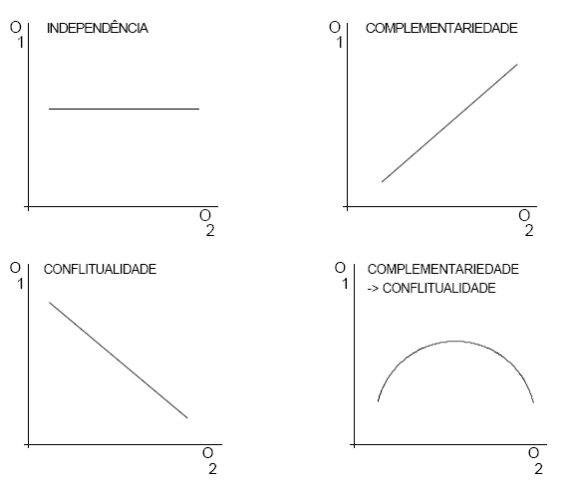
RELAÇÕES ENTRE OBJECTIVOS DA PE
4.1. O modelo de organização da política económica
PIC - 2020/2021
7

Slide 8
4.1. O modelo de organização da política económica
EIXOS PRINCIPAIS DE ENQUADRAMENTO DA NOÇÃO DE POLÍTICA ECONÓMICA
Conhecimento / diagnóstico
Intervenção
Avaliação (execução /eficácia, eficiência e impacto/ resultados)
PIC - 2020/2021
8

Slide 9
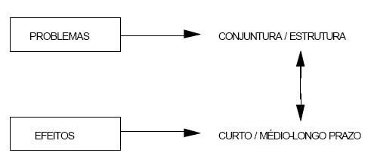
4.1. O modelo de organização da política económica
EIXOS PRINCIPAIS DE ENQUADRAMENTO DA NOÇÃO DE POLÍTICA ECONÓMICA
Os prazos e a amplitude
Estabilização / regulação
Desenvolvimento
“Caminho estreito”
PIC - 2020/2021
9

Slide 10
4.1. O modelo de organização da política económica
A ARTICULAÇÃO ENTRE AS DIMENSÕES DA POLÍTICA ECONÓMICA
POLÍTICA: decisão - hierarquização de problemas e objectivos, escolha de instrumentos e de meios → Intervenção
TÉCNICA: estudos de apoio à identificação dos problemas, tendências, rupturas (diagnóstico, prospectiva); construção e aplicação de modelos de simulação
OS MODELOS NA POLÍTICA ECONÓMICA
Representação simplificada do funcionamento das economias, nos planos:
Macroeconómico : variáveis e mecanismos de equilíbrio
Microeconómico: comportamento dos agentes
Mesoeconómico: dimensões infranacionais: sectores e regiões
(pressupõe) Sustentação teórica
PIC - 2020/2021
10

Slide 11
4.1. O modelo de organização da política económica
Objectivos: são os fins a atingir, expressos em metas
Instrumentos: exprimem-se em medidas que visam atingir os objectivos.
Controle pelos decisores políticos
Efectividade: influenciam os objectivos
Separabilidade ou independência: cada instrumento deve ser distinguível em termos de controle e efectividade
PIC - 2020/2021
11

Slide 12
4.1. O modelo de organização da política económica
CARACTERÍSTICAS DOS INSTRUMENTOS DA PE
Para que uma variável possa ser considerada um instrumento da política económica é necessário que as três condições seguintes sejam satisfeitas:
● Os decisores políticos podem controlar essa variável (possibilidade de controle)
● A variável cujo valor foi fixado pelos decisores tem influência sobre outras variáveis, as quais podem ser consideradas metas ou alvos (efectividade). No caso simples de um objectivo e de um instrumento ligados através de uma relação funcional, a efectividade pode ser medida pela derivada do objectivo em relação ao instrumento, dy/dx, onde o objectivo é y e o instrumento x.
● Deve ser possível distinguir essa variável de outros instrumentos em termos do grau de controle e da efectividade: dois instrumentos com os mesmos efeitos em todas as metas não são de facto dois instrumentos distintos (separabilidade e independência).
Acocella, p. 99
PIC - 2020/2021
12

Slide 13
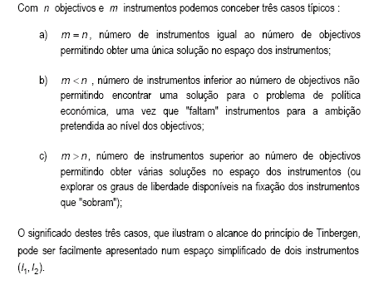
A regra de ouro da política económica (Tinbergen): A solução de um problema de política económica requer que o número de instrumentos (m) seja pelo menos igual ao número de metas (n).
4.1. O modelo de organização da política económica
PIC - 2020/2021
13

Slide 14
4.1. O modelo de organização da política económica
O PROBLEMA DA AFECTAÇÃO (ENCONTRAR AS VANTAGENS COMPARATIVAS DOS INSTRUMENTOS − MUNDELL)
Os programas de política económica não podem ser, no entanto, meras soluções formais ou potenciais para os problemas a enfrentar: não basta encontrar um caminho coerente é necessário encontrar um caminho eficaz.
Com efeito, quando se manipula um qualquer instrumento produzem-se inevitavelmente efeitos sobre todos os objectivos, e não apenas sobre o objectivo que se pretende alcançar, efeitos ou perturbações tanto mais sensíveis quanto mais integrado for o modelo, isto é, quanto maior for a interdependência entre as variáveis.
Princípio ou Regra de Mundell
PIC - 2020/2021
14

Slide 15
4.1. O modelo de organização da política económica
O PROBLEMA DA ESPECIALIZAÇÃO (ENCONTRAR MISSÕES ESPECÍFICAS PARA OS RESPONSÁVEIS − MEADE)
A proposta de uma regra complementar da afectação, com base em formas de descentralização ou desconcentração, quer na manipulação dos instrumentos, quer na responsabilização pela prossecução dos objectivos, surgiu em resposta a um quadro de maior complexidade (Meade, 1978).
O princípio de responsabilização proposto por Meade assenta na atribuição a uma autoridade particular (Banco Central, Ministério das Finanças, ...) da responsabilidade pela prossecução do objectivo que mais se aproxima da sua actividade específica e que mais directamente corresponde à gestão dos instrumentos à sua disposição
Princípio ou Regra de Meade
Cada instrumento (ou conjunto homogéneo de instrumentos) deve ser colocado à disposição de uma autoridade particular com a responsabilidade de alcançar tanto quanto possível a realização de um objectivo específico (ou conjunto restrito de objectivos), num quadro de especialização da acção dos diferentes decisores públicos.
PIC - 2020/2021
15

Slide 16
4.1. O modelo de organização da política económica
A Critica de Lucas e a revisão da eficácia dos modelos de Política Económica
● Os modelos analíticos utilizados para a tomada de decisões são normalmente produto da análise econométrica que estabelece uma especificação exacta das funções de comportamento, das variáveis independentes e do valor dos parâmetros.
● Os testes econométricos baseiam-se em dados disponíveis no passado.
Em seguida, o modelo é usado a fim de prever as consequências de certas políticas e definir uma política óptima.
Isto é feito considerando como dados e invariantes os valores estimados para os parâmetros e a forma das funções de comportamento dos agentes privados. Ora, não há garantia nenhuma que as coisas se passem assim na nova situação.
Conclusão: Há mudanças no comportamento dos agentes privados à medida que as próprias políticas públicas se alteram.
PIC - 2020/2021
16

Slide 17
4.1. O modelo de organização da política económica
A Crítica de Lucas ...
Nos anos 1970, muitas relações macroeconómicas alteraram-se em consequência de grandes mudanças nos regimes de política económica, uma vez que os agentes privados ajustavam o seu comportamento ao novo ambiente.
PIC - 2020/2021
17

Slide 18
4.2. As políticas públicas de base microeconómica
Políticas de base microeconómica
Consistem em medidas para:
Garantir a existência e bom funcionamento dos mercados
- representam o estado mínimo : direitos de propriedade, garantia de cumprimento dos contratos, ...
Corrigir as falhas (ineficiências) dos mercados reais tendo em conta os ensinamentos da teoria microeconómica tanto em termos de eficiência estática como de eficiência dinâmica.
Incluem as políticas correctivas : externalidades, bens públicos, informação assimétrica ...
... e as divergências entre os mercados reais e a teoria da concorrência perfeita: economias de escala, comportamento colusivo, barreiras, ...
Garantir uma distribuição pessoal do rendimento e da riqueza considerada justa e garantir o fornecimento de bens de mérito. (→ equidade)
PIC - 2020/2021
18

Slide 19
4.2. As políticas públicas de base microeconómica
Políticas de base microeconómica
Evolução de paradigmas e de práticas: Influir nas decisões microeconómicas através de instrumentos de regulação, incentivos e procura pública, visando realizar objectivos de política - Anos 50-70
As políticas de fomento de determinados sectores industriais no quadro Keynesiano – influenciação da decisão de produção; a protecção dos “campeões nacionais”
As políticas de incentivo a determinadas localizações: influenciação da decisão de localização
Vertentes microeconómicas das políticas ambientais (conseguir o uso de tecnologias mais amigas do ambiente) – influenciação das escolhas tecnológicas
O liberalismo e o “abandono” das políticas industriais: não interferir nas decisões microeconómicas pois isso não conduz a afectações eficientes de recursos – crise dos anos 70 e anos 80
PIC - 2020/2021
19

Slide 20
4.2. As políticas públicas de base microeconómica
Políticas de base microeconómica → A Política Industrial
Políticas industriais são as políticas dirigidas à modificação da estrutura produtiva e que pretendem incrementar a eficiência na afectação e a eficiência dinâmica (Acocella) – mudança de especialização e dos modelos de negócio – predomínio da política horizontal a partir dos anos 90
O seu objectivo é melhorar a eficiência económica Distinguem-se aqui três tipos distintos de políticas industriais :
horizontal (e.g., apoio alargado à inovação independentemente dos sectores para compensar as externalidades de conhecimento);
vertical (e.g., política comercial estratégica para apoiar determinada indústria ou empresa para ganhar dimensão);
mudança estrutural (e.g., apoio temporário a actividades em declínio para evitar um ajustamento demasiado abrupto às mudanças na tecnologia ou nas vantagens comparativas).
… Ou melhorar a equidade: (e.g., apoio a sectores ou empresas não competitivas com preocupações de natureza social ou de distribuição do rendimento, e não por razões de eficiência económica).
Excepções
PIC - 2020/2021
20

Slide 21
4.2. As políticas públicas de base microeconómica
Porquê a mudança de paradigma das políticas verticais para as políticas horizontais ?
Problemas das políticas de apoio aos campeões nacionais (as falhas de Estado nas escolhas relativas à atribuição dos apoios e a insustentabilidade das políticas de subsidiação da exploração).
As políticas favoráveis aos “campeões nacionais” foram desacreditadas devido à possibilidade de julgamentos erróneos relativos aos sectores ou empresas que se devem apoiar (com origem em falhas de Estado?).
Há numerosos factores que contribuem para o sucesso ou insucesso de uma empresa ou sector específicos que não podem ser controlados.
Existe um custo de oportunidade ligado à interdependência dos diferentes sectores entre os quais os recursos escassos devem ser afectados.
PIC - 2020/2021
21

Slide 22
4.2. As políticas públicas de base microeconómica
Instrumentos das políticas horizontais:
Fomento da mobilidade do trabalho: flexibilização dos mercados de trabalho, transmutabilidade dos direitos sociais e segurança no desemprego
Fomento da mobilidade das empresas e dos capitais (por ex. a liberdade de fixação noutro país)
Reforma dos mercados de produtos: salvaguarda da concorrência e abertura de mercados; redução de barreiras à entrada
Políticas de inovação
Provisão de serviços públicos e de infra-estruturas (ex.: formação, portos, aeroportos, telecomunicações, ..)
PIC - 2020/2021
22

Slide 23
4.2. As políticas públicas de base microeconómica
Políticas de base microeconómica → Política industrial horizontal
O conhecimento é um bem público
pode ser partilhado entre um número ilimitado de consumidores
e a sua criação está associada com externalidades positivas
quando uma empresa investe em conhecimento há outras que também podem beneficiar
O apoio à inovação é o exemplo mais comum de política industrial…
Entregues a si próprias as empresas privadas investirão demasiado pouco em inovação porque escolhem um nível que maximiza os seus lucros privados ignorando o benefício social decorrentes para a economia como um todo.
Nestas condições o apoio público permitiria garantir os efeitos positivos de spillover, desde que não discrimine entre os diferentes sectores para não criar distorsões
.
PIC - 2020/2021
23

Slide 24
4.2. As políticas públicas de base microeconómica
Características mais salientes da inovação (1)
A inovação é um fenómeno ubíquo: acontece em quase todas as partes da economia e não só num pequeno subconjunto de empresas de alta tecnologia.
A inovação não tecnológica é importante. a inovação não é só o resultado da investigação científica e tecnológica; alimenta-se de outros tipos de conhecimento: organizacional, marketing, social, económico, ...
A cooperação e colaboração entre empresas é essencial. A inovação precisa de um processo interactivo: o acesso a novas fontes de conhecimento através de redes de colaboração é essencial. A cooperação permite internalizar os spillovers tecnológicos, estimula a difusão da informação e faz baixar os custos da informação (importância das alianças, também interregionais, tem aumentado).
PIC - 2020/2021
24

Slide 25
4.2. As políticas públicas de base microeconómica
Características mais salientes da inovação (2)
As empresas inovadoras recorrem amplamente à ciência e ao sistema científico.
A inovação nas redes e nas empresas individuais pode depender (farmacêuticas, biotecnologia, ...) das novas oportunidades tecnológicas permitidas pela investigação básica (→ papel dos institutos de investigação e das universidades ... e das transferências tecnológicas).
Os processos de inovação são incertos e não lineares:
Não há um caminho directo da investigação fundamental (em I&D) para as investigações aplicadas e seguidamente para novos produtos e processos. Os caminhos da inovação são imprevisíveis, caracterizados por mecanismos de retroacção complexos e por relações interactivas entre numerosos actores e instituições dentro do sistema.
PIC - 2020/2021
25

Slide 26
4.2. As políticas públicas de base microeconómica
Características mais salientes da inovação (3)
O processo de inovação é cumulativo:
os caminhos que a inovação seguirá no futuro dependem das tecnologias mais avançadas existentes hoje (estado da arte) → os inovadores de hoje têm uma vantagem comparativa em tornarem-se os inovadores de amanhã.
A inovação faz-se em empresas de todas as dimensões.
Há uma relação não linear entre a dimensão e a capacidade inovadora → São frequentemente as organizações mais pequenas que estão na origem do pensamento mais inovador: Mas as PME têm de enfrentar mais dificuldades para realizar o seu potencial inovador (falta de competências necessárias, financiamento, gestão, acesso a redes externas).
PIC - 2020/2021
26

Slide 27
4.2. As políticas públicas de base microeconómica
Implicações para as políticas de apoio à inovação
A política industrial deve evitar concentrar-se exclusivamente num subconjunto de actividades high-tech. → os governos não são mais capazes do que as empresas de escolher os caminhos de sucesso no futuro.
O estabelecimento de redes e de cooperação na I&D deve ser encorajado ...
probabilidade de chegar a inovações bem sucedidas. (melhora conhecimentos e dilui riscos mas aumenta perigo de comportamentos de colusão nos mercados finais→ necessidade de vigilância na concorrência). Coopetition tem aumentado.
As autoridades públicas devem estimular as articulações entre o sistema científico e a I&D de base industrial. O retorno dos fundos atribuídos para investigação é maximizado quando se reforça a ligação entre as empresas e a infrastrutura de investigação.
A política pública deve promover um quadro institucional que consolide e amplifique o stock de conhecimento da economia. Não basta apoiar a I&D. Só por si o nível de I&D explica muito pouco do grau de competitividade de uma economia: a inovação está relacionada com a capacidade global do “sistema de inovação” de criar dinamicamente conhecimento e de o transformar em processos e produtos inovadores. A natureza cumulativa do conhecimento deve ser explorada para alavancar o conhecimento existente.
PIC - 2020/2021
27

Slide 28
4.2. As políticas públicas de base microeconómica
Justificação para políticas públicas de inovação
Falhas Sistémicas versus Falhas de Mercado
As falhas de mercado na teoria mainstream implicam uma comparação entre as condições do mundo real e um sistema económico óptimo ou ideal.
Mas o processo de inovação depende das trajectórias seguidas ao longo do tempo e não é evidente qual o caminho ideal. (→eficiência dinâmica)
... A noção de óptimo é irrelevante num contexto de inovação e assim a noção de falhas de mercado deixa de fazer sentido e não é aplicável.
Se um sistema de inovação não se cria de forma planeada, qual o espaço de intervenção das políticas públicas? → As falhas sistémicas
PIC - 2020/2021
28

Slide 29
4.2. As políticas públicas de base microeconómica
Tipologia de falhas sistémicas
Falhas de infra-estruturas físicas (por ex. de comunicação) e científicas (por ex.: qualidade das universidades e dos laboratórios de I&D)
Problemas de transição: incapacidade dos actores de enfrentarem problemas tecnológicos e mudanças nos paradigmas tecnológicos dominantes
Incapacidades das empresas (especialmente PME) de adoptarem ou produzirem novas tecnologias
Problemas de bloqueamento (lock-in): inércia social tecnológica que impede a emergência e disseminação de tecnologias mais eficientes (apego às tecnologias antigas)
Problemas institucionais relativamente a regras formais (leis) e tácitas (cultura social e política)
Problemas de rede: fraqueza das ligações ou hermetismo devido peso excessivo das ligações internas
PIC - 2020/2021
29

Slide 30
4.2. As políticas públicas de base microeconómica
Dois tipos de situações que justificam as políticas públicas para a inovação:
Incerteza : elevado risco que leva a que as intervenções privadas não assegurem objectivos sociais havendo maior necessidade da intervenção pública
rendimento individual inferior ao social,
as inovações radicais em geral,
a investigação fundamental,
a investigação em medicamentos com mercados pouco rentáveis como a malária, ...)
Selectividade : necessidade de imprimir orientações às actividades de inovação a que o sector privado não chega espontaneamente, por falta de incentivo.
Significa preferir umas actividades em detrimento de outras: apoiar novas actividades ou apoiar a transformação radical de actividades actuais; investigação fundamental ou aplicada; ciências exactas ou ciências sociais; ...
Quais? Depende dos objectivos das políticas públicas e das escolhas sociais (atenção às falhas de Estado)
PIC - 2020/2021
30

Slide 31
4.2. As políticas públicas de base microeconómica
Domínios de intervenção das políticas públicas para a inovação:
Provisão de inputs de conhecimento para o processo de inovação:
Promoção da I&D: via subsídios ou encomendas públicas, visando inovações radicais e domínios de investigação fundamental.
Formação de competências para as actividades de I&D e de inovação: capital humano (ensino e formação públicos ou cofinanciados), organização dos processos de criação de conhecimento e de aprendizagem dentro das empresas e nas redes (apoio ao investimento organizacional e à formação de redes).
→ some competence building is done by firms through learning-by-doing, learning-by using, and learning-by-interacting
PIC - 2020/2021
31

Slide 32
4.2. As políticas públicas de base microeconómica
Domínios de intervenção das políticas públicas para a inovação:
Acções por via da procura:
Formação de novos mercados de produtos (colmatar mercados incompletos ou pouco exigentes):
propriedade intelectual,
normas técnicas (p.ex. nas comunicações),
encomendas de novos produtos,
investimentos na defesa, ...
Requisitos de qualidade: normas técnicas de qualidade em termos de saúde, segurança, ambiente, ... estimulam inovações nas características dos produtos.
PIC - 2020/2021
32

Slide 33
4.2. As políticas públicas de base microeconómica
Domínios de intervenção das políticas públicas para a inovação:
Provisão de componentes dos Sistemas de Inovação:
Criação / transformação das organizações necessárias para fomentar padrões de aprendizagem e sistemas de inovação: empreendedorismo (criação de novas empresas e diversificação das existentes), organizações de I&D, agências governamentais, …;
A mudança organizacional parece ser particularmente importante em situações de rápida mudança estrutural que por sua vez está ligada à capacidade de lidar com a mudança (dentro das organizações).
Networking, fomentando a aprendizagem inter-activa entre empresas e universidades → facilitar a inovação de longo prazo (ex.: financiamento sob condição de consórcio);
Criação e modificação de instituições: influenciam as organizações inovadoras e os processos de inovação fornecendo incentivos e removendo obstáculos à inovação.
PIC - 2020/2021
33

Slide 34
4.2. As políticas públicas de base microeconómica
Domínios de intervenção das políticas públicas para a inovação:
Serviços de apoio às empresas inovadoras:
Incubação: acesso a serviços públicos e apoio administrativo à inovação, facilitação da comercialização de inovação (parques de ciência e tecnologia);
Financiamento especializado da inovação por agências públicas – capital de semente;
Serviços de consultoria adequados à inovação: transferências de tecnologia, informação comercial, consultoria jurídica, ...
PIC - 2020/2021
34

Slide 35
4.2. As políticas públicas de base microeconómica
Políticas de concorrência:
actuam através da liberalização de mercados (remover barreiras às entradas e saídas)
e da abertura internacional (espaços de integração económica e globalização)
....
através da regulação e/ou das empresas públicas
Objectivo:
prosseguir a afectação óptima de recursos - (óptimo de Pareto)
PIC - 2020/2021
35

Slide 36
4.2. As políticas públicas de base microeconómica
Regulação
No sentido estrito, são as
medidas de controlo directa, com as quais o Estado, ou outros organismos públicos,
de forma abstracta (legislação)
ou substancial (acção executiva)
influi na conduta dos agentes privados
num dado sector económico ou em certas circunstâncias.
Objectivos da regulação
podem ser variados e estar relacionados com obtenção da eficiência (estática ou dinâmica) :
promover a inovação, salvaguardar e gerir a concorrência, limitar as externalidades negativas e estimular as positivas
ou com a equidade (redistribuição)
PIC - 2020/2021
36

Slide 37
4.2. As políticas públicas de base microeconómica
Formas de regulação:
Regulação da entrada no mercado e concorrência efectiva – exs.: regras sanitárias, qualificações exigidas para o exercício de certas actividades, captura de rendas monopolísticas (licenças), números mínimos de produtores (quebrar situações de monopólio), …
Estrutura de mercado – regulação dos elementos estruturais do mercado ou da conduta das empresas (legislação da concorrência, leis anti-trust)
Impostos e controlo de preços: garantir eficiência estática ou dinâmica e redistribuição
Regulamentação ambiental: controlo de deseconomias externas
Regulamentação da propriedade intelectual
Regulação financeira – regras de transparência nos mercados financeiros
Regras de qualidade e de informação – protecção dos consumidores dado informação assimétrica
PIC - 2020/2021
37

Slide 38
4.2. As políticas públicas de base microeconómica
Impedir a formação de monopólios visa evitar as consequências do poder de mercado associado, na afectação de recursos (no óptimo de Pareto), nas barreiras à entrada de novos competidores e nos abusos de posição dominante nas compras e vendas
Aumento da contestabilidade (concorrência potencial) através da eliminação de barreiras à entrada e saída gera maior eficiência de mercado (mas não necessariamente afectação mais eficiente de recursos), sendo impossível eliminar totalmente as barreiras
Aumento da concorrência efectiva (do tipo desmembramento de monopólios) vai gerar ineficiência produtiva devido perda de economias de escala
PIC - 2020/2021
38

Slide 39
4.2. As políticas públicas de base microeconómica
A legislação da concorrência (e a fixação de preços ou a intervenção directa do Estado na produção) visam impedir a exploração do poder de mercado (e não o poder de mercado em si)
A questão dos monopólios não é pacífica: há a tendência dos países para a “protecção” de alguns dos grupos económicos considerados estratégicos, como forma de aceder a alguns sectores (nomeadamente os muito exigentes em economias de escala) e de garantir posições de mercado internacionais
PIC - 2020/2021
39

Slide 40
4.2. As políticas públicas de base microeconómica
Mercado Interno – uniformização das regras de concorrência, “remetendo” a política de concorrência para a escala comunitária (Livro Branco do MI em 1985)
Mercado Único – remoção de barreiras à circulação de bens, serviços e factores produtivos entre fronteiras (1993) superando a fragmentação nacional de mercados
Amplamente conseguidos no domínio dos bens e dos capitais, ainda com muitas falhas nos serviços e nas indústrias de rede ; no factor trabalho não há barreiras administrativas mas há barreiras económicas , formativas e culturais, que excedem as possibilidades políticas
PIC - 2020/2021
40

Slide 41
4.2. As políticas públicas de base microeconómica
O Mercado Interno / Mercado Único Europeu, geraram um grande mercado sem barreiras à mobilidade e com regras uniformes, o que permite às empresas europeias operar em escalas mais elevadas, beneficiando de economias de escala e de maior competitividade na economia global
As regras comunitárias de concorrência visam garantir a transparência da concorrência dentro da Europa: os Estados Membros estão impedidos de estabelecer barreiras às entradas de capital estrangeiro da União e de atribuir ajudas de Estado (subsídios e incentivos fiscais acima do limite de 100 mil euros),.
Excepções: as ajudas regionais nas regiões da Coesão, as ajudas horizontais (à I&D e à exportação para fora da UE), e, com regulamentação específica ou autorização prévia, alguns sectores estratégicos (aço, construção naval, fibras sintéticas e automóvel)
PIC - 2020/2021
41

Slide 42
4.3. As políticas macroeconómicas de regulação conjuntural
Os três principais tipos de políticas
Política Orçamental e Fiscal
Instrumentos ligados a alterações nas despesas públicas e nos impostos.
Política Monetária
Opera na base da liquidez da economia através de mudanças na base monetária, na taxa de juro e no coeficiente de reservas.
Política Cambial
Procura influenciar a taxa de câmbio, i.e., a quantidade de uma moeda necessária para a compra de uma unidade de outra moeda.
PIC - 2020/2021
42

Slide 43
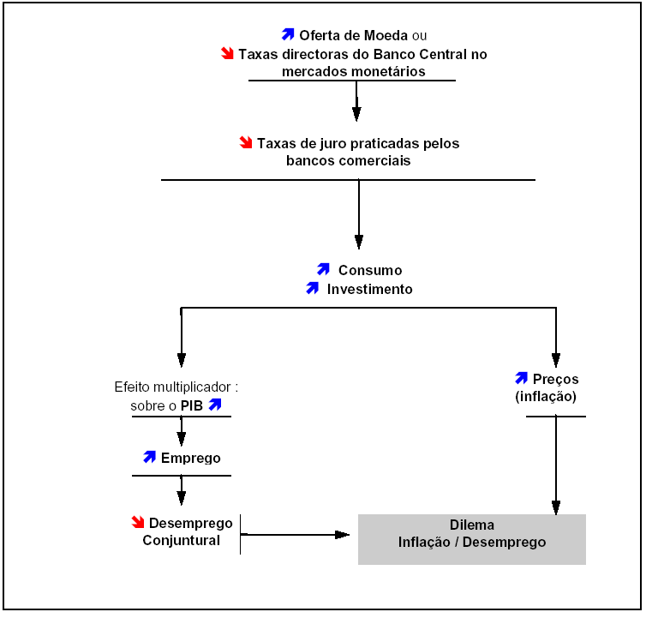
Efeitos de uma política monetária expansionista em economia fechada
Os mecanismos de transmissão das políticas macroeconómicas
PIC - 2020/2021
43

Slide 44
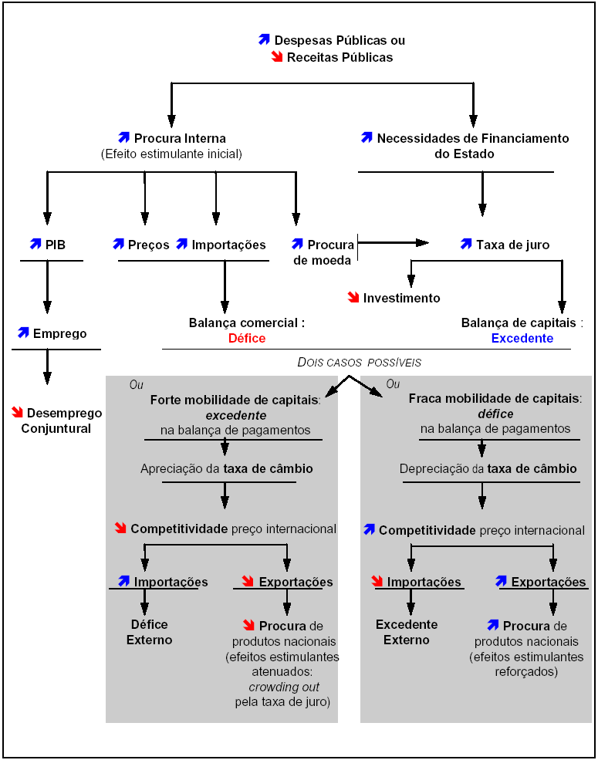
Política orçamental expansionista em regime de câmbios flexíveis
Os mecanismos de transmissão das políticas macroeconómicas
PIC - 2020/2021
44

Slide 45
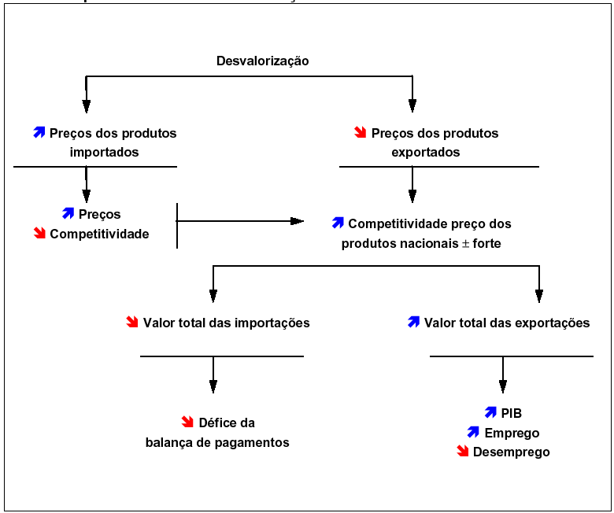
Efeitos esperados de uma desvalorização
Os mecanismos de transmissão das políticas macroeconómicas
PIC - 2020/2021
45

Slide 46
4.3. As políticas macroeconómicas de regulação conjuntural
O Mercado Único e a União Monetária como instrumentos para a instituição da União Económica e Monetária
O Mercado Único – instrumento para a criação de um grande mercado europeu sujeito a regras de funcionamento homogéneas e não sujeito a restrições de circulação de produtos e de factores entre países → fomento de economias de escala
A União Monetária – instrumento para a geração de um grande mercado europeu, livre de custos de transacção associados às operações cambiais e sujeito a condições aproximadas de estabilidade macroeconómica
PIC - 2020/2021
46

Slide 47
União Económica e Monetária
UNIÃO ECONÓMICA
Total liberdade de circulação de bens, serviços, capitais e pessoas;
Reforço dos mecanismos de mercado;
Existência de políticas comuns de ajustamento estrutural e desenvolvimento regional;
Reforço da coordenação da política macroeconómica, designadamente em matéria orçamental.
UNIÃO MONETÁRIA
Convertibilidade total e irreversível das moedas;
Liberalização dos movimentos de capitais e integração plena dos mercados financeiros;
Existência de políticas monetárias comuns;
Fixação irrevogável das paridades cambiais entre as moedas aderentes.
PIC - 2020/2021
47

Slide 48
4.3. As políticas macroeconómicas de regulação conjuntural
Argumentos a favor da União Monetária
Os custos de produção perdida e de desemprego resultantes da instabilidade macroeconómica dos anos 70 e 80, informaram a decisão de criar a UEM visando:
Promover maior estabilidade macroeconómica:
reforçar a coordenação política para diminuir a frequência, amplitude e assimetria de efeitos dos choques de política
Melhorar a eficiência económica na área euro:
eliminação dos custos de transacção e riscos cambiais nas relações intracomunitárias e
melhoria da transparência dos preços, levando a maior eficiência na afectação de recursos e escalas de mercado mais amplas (maiores economias de escala)
PIC - 2020/2021
48

Slide 49
4.3. As políticas macroeconómicas de regulação conjuntural
União Monetária :
Regula-se pelo Tratado de Maastricht (que o instituiu em 1999) e pelos Estatutos do Sistema Europeu de Bancos Centrais e do Banco Central Europeu instituições que têm a função central de definição e aplicação da Política Monetária e conduziu à criação do Euro.
BCE – pilar na definição da política monetária e cambial europeia: instrumento fundamental: taxas de juro; objectivo fundamental: estabilidade dos preços e estabilização e crescimento da actividade económica.
A política fiscal e orçamental assenta nos Governos nacionais, sujeitos à coordenação comunitária (Pacto de Estabilidade e Crescimento).
PIC - 2020/2021
49

Slide 50
O Pacto de Estabilidade e Crescimento (PEC) – objectivos de consolidação orçamental e mecanismos de disciplina orçamental; desenvolvimentos recentes
Ao contrário da política monetária, a política orçamental na UEM permanece descentralizada, embora sujeita a mecanismos de coordenação pela UE, expressos no Pacto de Estabilidade e Crescimento
Razões para a existência de coordenação comunitária na Política Orçamental:
A necessidade de garantir orçamentos sustentáveis em cada país compatíveis com a estabilidade monetária global da UE.
O estabelecimento de regras ao nível supranacional torna-se desejável sempre que os mecanismos de transmissão dos efeitos das políticas orçamentais entre países são fortes:
transmissões de procura devido à inexistência de diferenças cambiais;
expectativa da intervenção financeira da autoridade comum em casos de insolvência de países;
e externalidades associadas às reacções da política monetária comum à expansão orçamental unilateral dos países individualmente.
A consistência da política orçamental de cada país com as posições cíclicas dos outros países e com a política monetária única.
PIC - 2020/2021
50

Slide 51
O Pacto de Estabilidade e Crescimento (PEC) – objectivos de consolidação orçamental e mecanismos de disciplina orçamental; desenvolvimentos recentes
Com o PEC pretende-se estabelecer um regime de política orçamental que combina autonomia, disciplina e coordenação.
Estrutura do PEC:
Banir as práticas de recurso ao financiamento do défice através de acessos privilegiados à banca ou aos Bancos Centrais – eventual emissão de moeda ou subida das taxas de juro
Estabelecimento de condições de entrada na UEM – critérios de convergência nominal
Mecanismos de vigilância orçamental comunitária: reporte anual dos défices calculados segundo regras estabelecidas pela UE
Limite para o défice anual: inferior a 3% do PIB com tendência de médio prazo para o equilíbrio ou para o excedente
Limite da dívida em 60% do PIB
Penalização por défices excessivos: advertência, caução bancária não remunerada ou multa.
PIC - 2020/2021
51

